Slide 1
Пәні:
Алгебра
Сынып:
8
Тоқсан:
I
Ұстаздың аты-жөні:

Slide 2

Тақырып
Бүгінгі сабақта:
«Арифметикалық квадрат түбірдің қасиеттері»

Slide 3
Оқу мақсаты:
8.1.2.1арифметикалық квадрат түбірдің қасиеттерін қолдану.

Slide 4
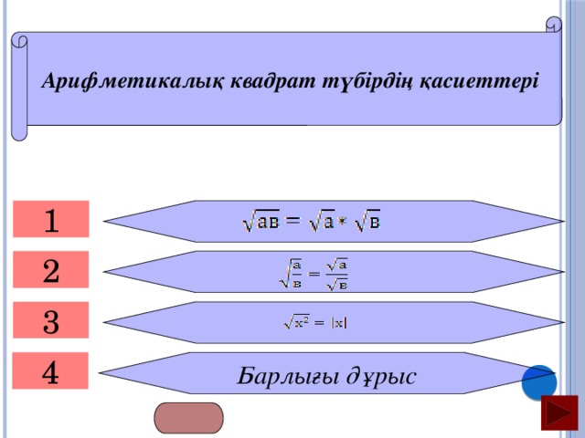

Slide 5
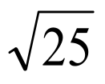
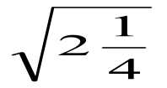






Тест
Сұрақтар | А) | В) | С) | Д)
1.Түбірдің мәнін тап | 5 | 6 | 7 | 8
2.Есепте | 8 | 2 | 1,4 | 1,5
3.Есепте | 20 | 26 | 24 | 18
4.Теңдеуді шеш |  | 5 | 7
5. 3 саны қандай санның квадрат түбірі | 16 | 9 | 4 | 25
6.Өрнектің мәнін тап | 12 | 36 | 48 | 16
7.Түбірдің мәнін тап: | 88 | 22 | 60 | 44

Slide 6
Тест жауаптары
1. А
2. Д
3. С
4. Д
5. В
6. С
7. А

Slide 7
Тапсырма №1. Есептеңдер:
1.
2.

Slide 8
Тапсырма №2. Есептеңдер:
1.
2.

Slide 9
Тапсырма №3. Есептеңдер:
1.
2.

Slide 10
Тапсырма №4. Есептеңдер:
1.
2.

Slide 11
Қорытынды:
Арифметикалық квадрат түбірдің қасиеттерін есептерде қолдана аласыздар.

